Slide 1
Лабиринт Минотавра

Slide 2

Установка
1. Скопируйте репозиторий:
git clone https://github.com/KuznetsovVolodya/git_project2
2. Установите файл requirements.txt:
pip install -r requirements.txt
3. Запустить файл main.py:
python main.py

Slide 3
Геймплей
Игра представляет собой лабиринт, где игрок передвигается по полю, стремясь добраться до его центра, отгадывая загадки, пока его преследует минотавр. Сам лабиринт создан с помощью клетчатого поля (сами ячейки) и спрайтов (стенки); представлено несколько вариантов расстановки, они выбираются случайным образом. Снизу находятся два счётчика количества оставшихся клеток, на которое можно пойти за текущий ход: для игрока и минотавра (обнуляются после окончания хода). Все загадки сохранены в SQLite-базе данных.
Ход игрока протекает следующим образом: Когда игрок встаёт на клетку (последняя клетка за ход), перед ним открывается поле с загадкой (диалог PyQT5). Если ответ им дан верный (ответ вносится в специальное поле, которое проверяется с помощью pymorphy), количество клеток, которые можно пройти за ход, увеличивается на один (изначально - 1 клетка за ход, максимум - пять), если неправильный - уменьшается на 1 (вплоть до 1), а количество ходов минотавра - увеличивается на один(изначально - также 1 клетка, предела нет). Перед каждым ходом поля, на которые можно пойти, подсвечиваются зелёным (те, доступ к которым не перекрыт стенками; ходить по диагонали нельзя). Перемещения осуществляются клавишами.
Минотавр стартует из центра лабиринта и двигается случайным образом(random определяет ячейку - из тех, доступ к которым не преградили стены). Если он оказывается на одной клетке с игроком - тот проигрывает (проходить через клетку, на которой находится минотавр, также нельзя).
Цель игры - добраться до выхода с наименьшим количеством ошибок, т.к. они повышают вероятность столкновения с минотавром.

Slide 4
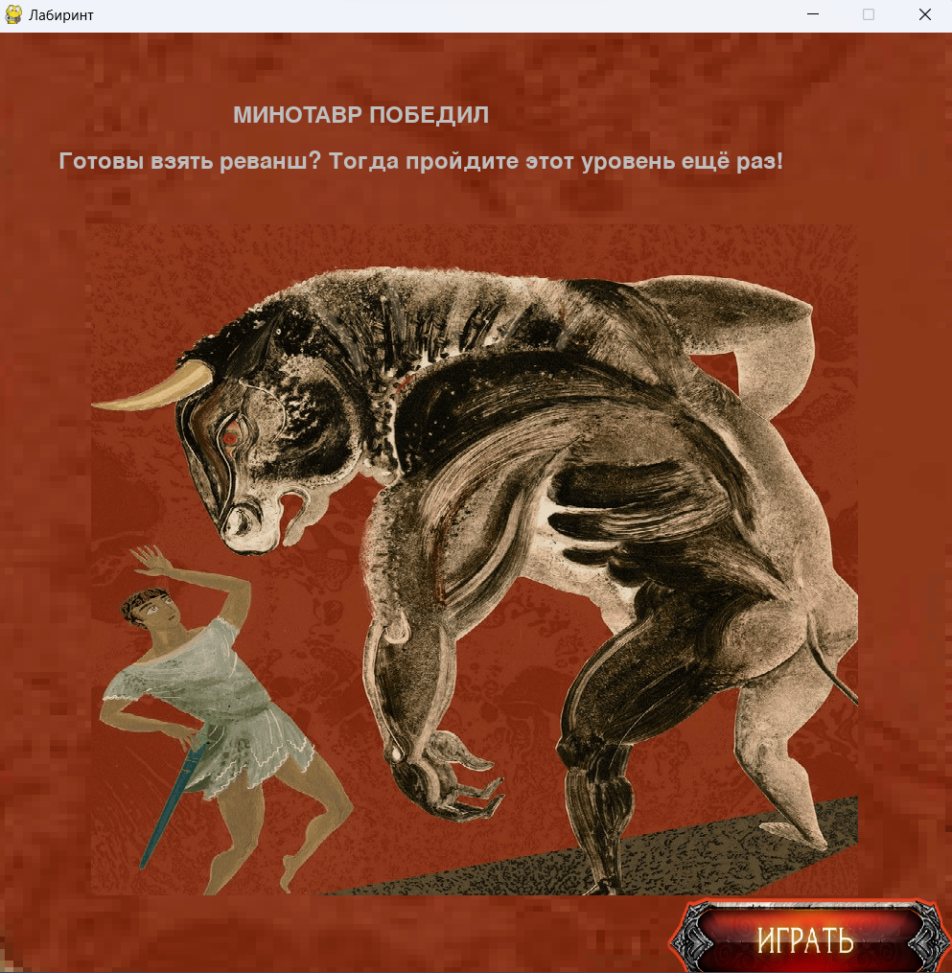
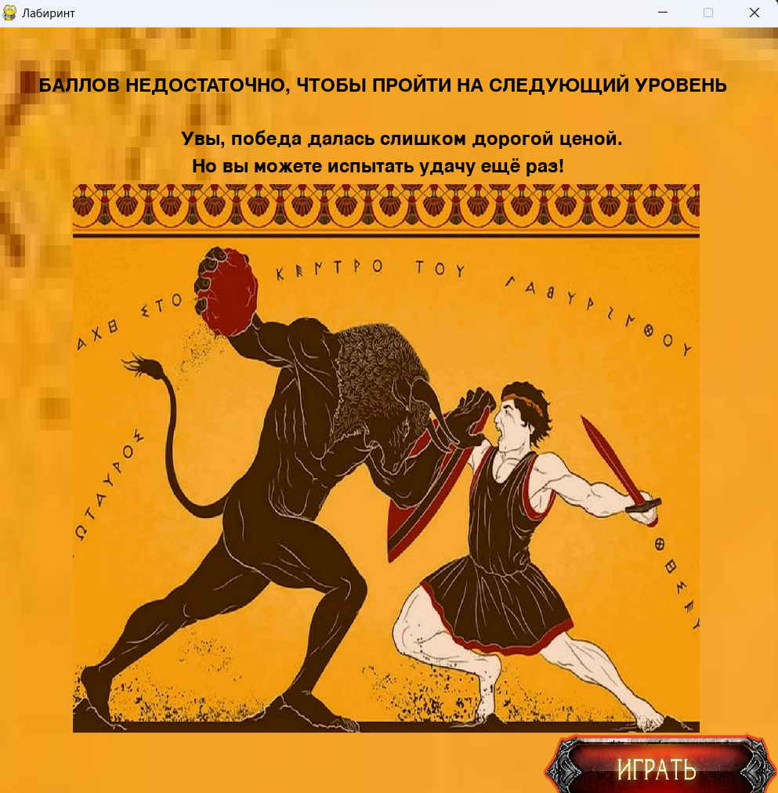
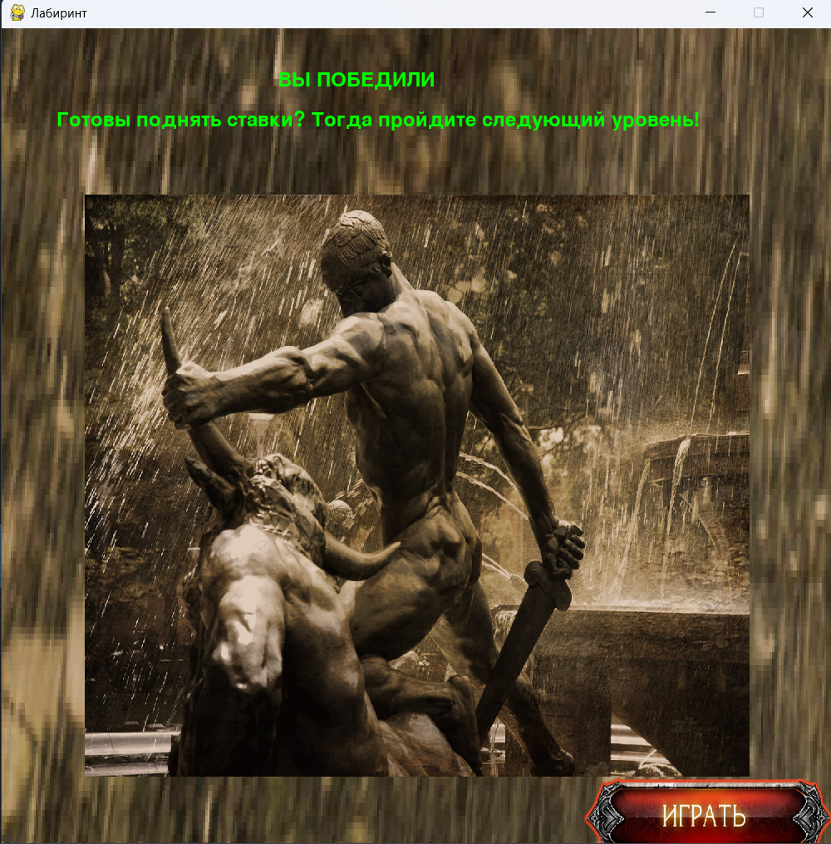
Варианты концовок
Минотавр поймал вас
Вы собрали недостаточно баллов
Вы победили

